Slide 1
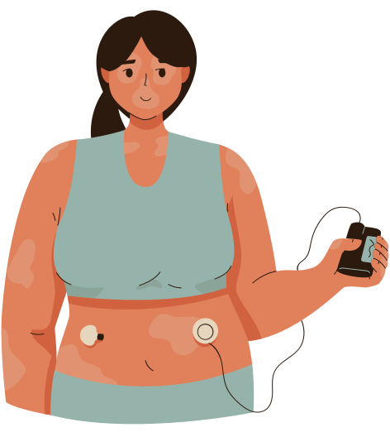
Makine Öğrenimi Teknikleriyle Şeker Hastalığının Tahmini
Berk TUNÇ

Slide 2
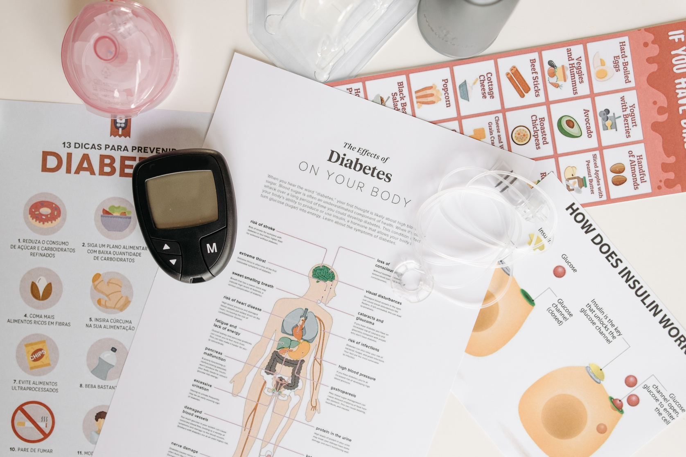
ÖZET
Bu çalışmada diyabeti tahmin etmek için Karar Ağacı, Rassal Orman (RF) ve Yapay Sinir Ağı modeli kullanılmıştır.
İki ayrı veri seti kullanıldı. 1. veri seti, Çin'in Luzhou kentindeki hastane fizik muayene verilerinden elde edildi. Diğer bir veri seti ise Pima Indians diyabetik verileridir. Özellikle, tüm hastalar en az 21 yaşında Pima Kızılderili mirasına sahip kadındır.

Slide 3
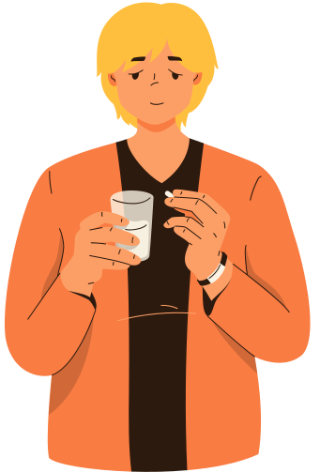
MATERYALLER VE YÖNTEMLER
Veri Seti İncelemesi
Sınıflandırma
Karar Ağacı
Rastgele Orman (RF)
Yapay Sinir Ağları
Öznitelik Seçimi
Temel Bileşenler Analizi
Minimum Fazlalık, Maksimum İlgililik
Ölçüm

Slide 4
Veri Seti İncelemesi
1. veri seti için 14 fiziki muayene indeksi: yaş, nabız, nefes, sol sistolik basınç (LSP), sağ sistolik basınç (RSP), sol diyastolik basınç (LDP), sağ diyastolik basınç (RDP), boy, kilo, fizik indeksi, açlık glikozu, bel ölçüsü, düşük yoğunluklu lipoprotein (LDL) ve yüksek yoğunluklu lipoprotein (HDL).
Bu veri setinde veri işlemenin sonuç üzerindeki etkisini azaltmak için anormal ve eksik örnekleri sildik. Sonuç olarak, 151598 diyabetik fiziksel verisi ve 69082 sağlıklı insan fiziksel verisi elde edildi.
Diğer veri seti ise hamilelik zamanları, 2 saatlik oral glukoz tolerans testinden sonraki plazma glukoz konsantrasyonu, diyastolik kan basıncı, triseps deri kıvrım kalınlığı, 2 saatlik serum insülini, vücut kitle indeksi, diyabet soyağacı fonksiyonu ve yaş olmak üzere 8 özellik içerir.
Bu veri setinde ise orijinal 786 diyabet hastası verisi, eksik veriler silindikten sonra 392'ye düşer.
Notes:
Sistolik Basınç:
Diyastolik Basınç:
Açlık Glikozu:
Lipoprotein:

Slide 5
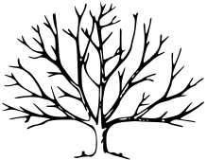
Sınıflandırma
Karar Ağacı
Karar ağacı, temel bir sınıflandırma ve regresyon yöntemidir. Karar ağacı modeli, örneklerin özelliklerine göre sınıflandırma sürecini tanımlayabilen bir ağaç yapısına sahiptir.

Slide 6
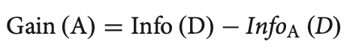
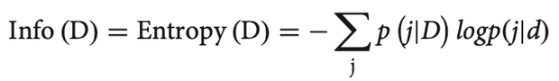
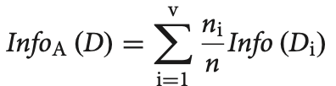
Her özniteliğin bilgi kazancı (Information Gain) hesaplanır ve bu yinelemenin (iteration) düğümü olarak en büyük bilgi kazancı değerine sahip öznitelik seçilir.
Bilgi Kazancı ölçümünde Entropy kullanılır.
Entropy rastgeleliği, belirsizliği ve beklenmeyen durumun ortaya çıkma olasılığını gösterir.
/
Karar ağaçları eğiticili öğrenme için çok yaygın bir yöntemdir. Algoritmanın adımları:
Bir öğrenme kümesini oluştur.
Bu kümedeki örnekleri en iyi ayıran nitelik belirlenir.
Seçilen nitelik ile ağacın bir düğümünü oluşturur ve bu düğümden çocuk düğümleri veya ağacın yapraklarını oluşur. Çocuk düğümlere ait alt veri kümesinin örneklerini belirler.
3. adımda yaratılan her alt veri kümesi için:
Örneklerin hepsi aynı sınıfa aitse
Örnekleri bölecek nitelik kalmamışsa
Kalan niteliklerin değerini taşıyan örnek yoksa
işlemi sonlanır.
Diğer durumda alt veri kümesini ayırmak için 2. adımdan devam edilir.
Notes:
İlk önce veri kümesinin entropisi hesaplanır:
Haftasonu veri kümesindeki (T kümesi) 10 örnekten
◦ 6 örnek için karar sinema
◦ 2 örnek için karar tenis oynamak
◦ 1 örnek için karar evde kalmak ve
◦ 1 örnek için karar alışverişe gitmek olduğuna göre
Entropy:
H(T)= - (6/10) log2(6/10) - (2/10) log2(2/10) - (1/10) log2(1/10) - (1/10) log2(1/10) H(T)= 1,571
gibi
daha sonra :
Gain(T, weather)= ?
◦ Sunny=3 (1 Cinema, 2 Tennis)
◦ Windy=4 (3 Cinema, 1 Shopping)
◦ Rainy=3 (2 Cinema, 1 Stay in)
◦ Entropy(Tsunny)= - (1/3) log2 (1/3) - (2/3) log2 (2/3)=0,918
◦ Entropy(Twindy)= - (3/4) log2 (3/4) - (1/4) log2 (1/4) =0,811
◦ Entropy(Trainy)= - (2/3) log2 (2/3) - (1/3) log2 (1/3) =0,918
Gain(T, weather) = Entropy(T)- ((P(sunny)Entropy(Tsunny) + P(windy) Entropy(Twindy)+ P(rainy) Entropy(Trainy) )
=1,571- ((3/10)Entropy(Tsunny)+(4/10)Entropy(Twindy)+ (3/10)Entropy(Trainy)) Gain(T, weather) =0,70
buradaki ornekteki gibi her bir özelliğin entropisi bulunur, oranlarıyla entropisi carpilip tum özelliklerin bu bilgileri toplanır ve kümenin entropisinden çıkartılır. Information gain bulunur.

Slide 7
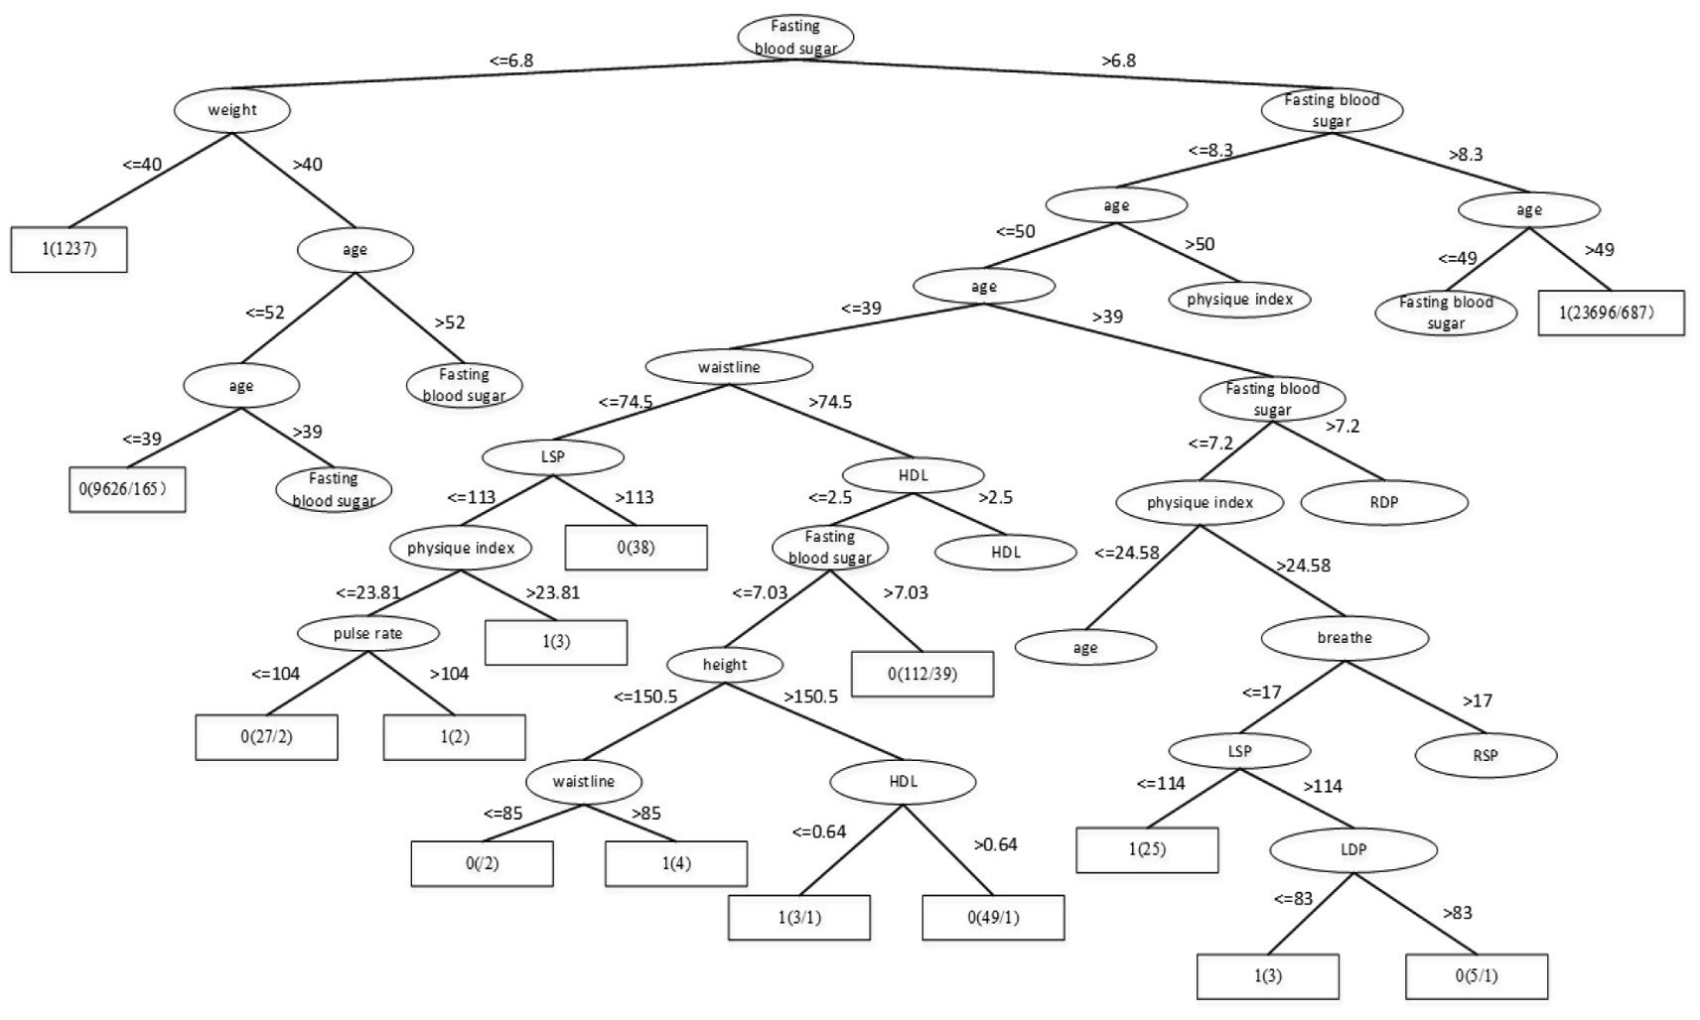
Tüm öznitelikleri ve Luzhou veri setini kullanan karar ağacı yapısı. Bu şekilde, açlık kan şekerinin diyabeti tahmin etmek için önemli bir indeks olduğunu görebiliriz. Kilo, yaş da daha yüksek bilgi kazanımına sahiptir ve bu yöntemde hayati roller oynar.
Notes:
İleri Beslemeli Ağlar: İleri beslemeli yapay sinir ağlarında aktarılan bilgiler sadece ileri doğru hareket eder yani girişten çıkışa doğru bir hareket söz konusudur. Bir katmandaki nöronlar sadece kendinden sonra gelen katmana gider, ardından sonuç(çıkış) katmanına geçer. İleri beslemeli yapay sinir ağları, giriş katmanındayken dışarıdan gelen bilgilere herhangi bir değişiklik yapmadan bir sonraki katmana aktarır. Bu süreç içinde bilgi, orta ve çıkış katmanında fonksiyonlarla belli bir ağırlığa sahip olur ve çıkış nöronuna yönlendirir.
Geri Beslemeli Yapay Sinir Ağları: En az bir hücrenin çıkışı, diğer herhangi bir hücreye giriş olarak verilir bundan dolayı genellikle geri beslemeli yapay sinir ağlarında bir geciktirme eleman üzerinden yapılır. Besleme işlemi bir katmandaki hücreler arasında olmayabilir, bu sebeple doğrusal ilişkinin varlığından söz edilemez. Bu sebeple yapay sinir ağlarının geri beslemenin yapısı veri setine göre değişkenlik gösterebilir.

Slide 8
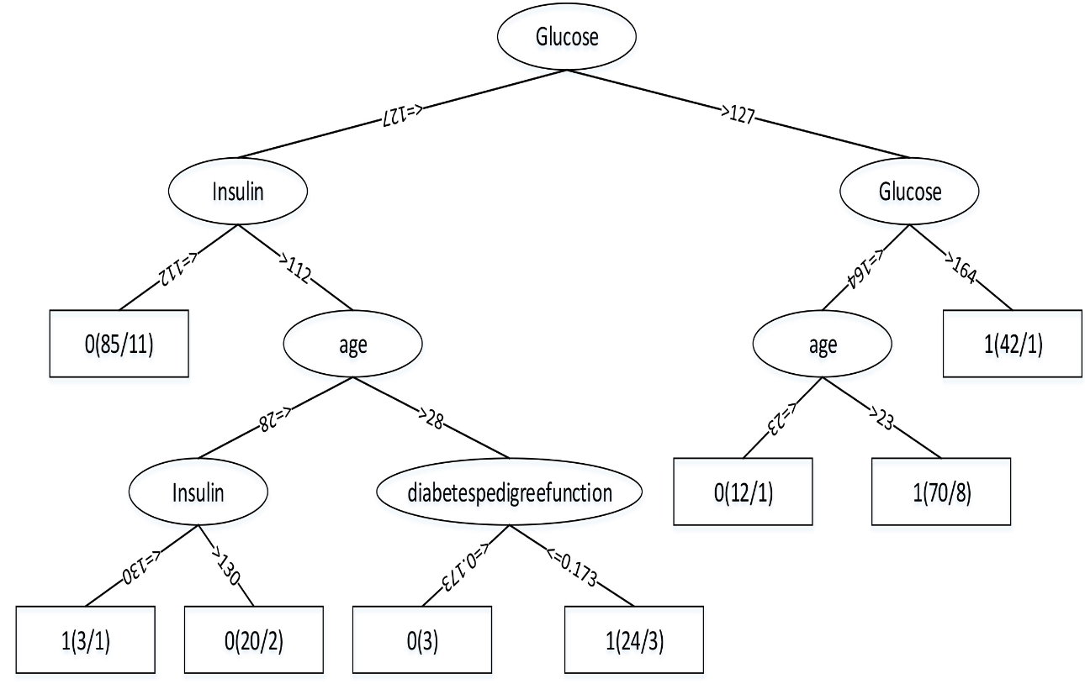
Tüm öznitelikleri ve Pima Indians veri setini kullanan karar ağacı yapısı. Bu şekilden, bu yöntemde kök düğüm olarak glikoz bulabiliriz, bu da bu indeksin en yüksek bilgi kazancına sahip olduğunu gösterir ve bu yöntemde insülin ve yaş önemli roller oynar.
Notes:
İleri Beslemeli Ağlar: İleri beslemeli yapay sinir ağlarında aktarılan bilgiler sadece ileri doğru hareket eder yani girişten çıkışa doğru bir hareket söz konusudur. Bir katmandaki nöronlar sadece kendinden sonra gelen katmana gider, ardından sonuç(çıkış) katmanına geçer. İleri beslemeli yapay sinir ağları, giriş katmanındayken dışarıdan gelen bilgilere herhangi bir değişiklik yapmadan bir sonraki katmana aktarır. Bu süreç içinde bilgi, orta ve çıkış katmanında fonksiyonlarla belli bir ağırlığa sahip olur ve çıkış nöronuna yönlendirir.
Geri Beslemeli Yapay Sinir Ağları: En az bir hücrenin çıkışı, diğer herhangi bir hücreye giriş olarak verilir bundan dolayı genellikle geri beslemeli yapay sinir ağlarında bir geciktirme eleman üzerinden yapılır. Besleme işlemi bir katmandaki hücreler arasında olmayabilir, bu sebeple doğrusal ilişkinin varlığından söz edilemez. Bu sebeple yapay sinir ağlarının geri beslemenin yapısı veri setine göre değişkenlik gösterebilir.

Slide 9

Rassal Orman
Rassal Orman (RF), birçok karar ağacının kullanıldığı bir sınıflandırmadır.
RF, çok işlevli bir makine öğrenme yöntemidir. Tahmin ve regresyon görevlerini yerine getirebilir.
RF, karar ağacı algoritmasından çok farklı olarak birçok karar ağacı üretir. RF, bazı özniteliklere dayalı olarak yeni bir nesneyi tahmin ederken, RF'deki her ağaç eğer problem sınıflandırma ise her ağacın tahminleri arasından en çok oy alan seçilir ve ardından ormanın genel çıktısı, en büyük taksonomi* sayısı olur. Regresyon probleminde RF çıktısı, tüm karar ağaçlarının ortalama çıktı değeridir.
*Taksonomi: Taksonomi, biyolojide sınıflandırma bilimidir. Canlıların sınıflandırılması ve bu sınıflandırmada kullanılan kural ve prensipleri içerir.
Notes:
bağımsız değişkenlerin belirlenen değerleri için, bağımlı değişkenin alacağı değeri belirleme problemine regresyon problemi denir.

Slide 10
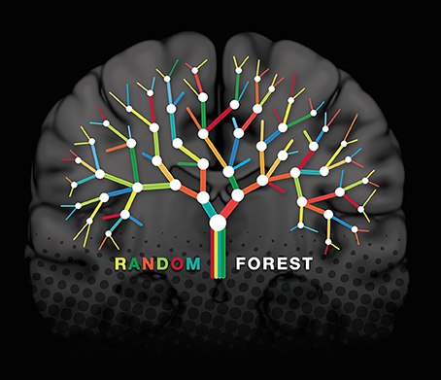
Random forest modelinin diğer bir özelliği bize özniteliklerin ne kadar önemli olduğunu vermesi. (Bir özniteliğin önemli olması demek o özniteliğin bağımlı değişkendeki varyansın açıklanmasına ne kadar katkı yaptığıyla alakalı.) Rassal Orman algoritmasına x sayıda öznitelik verip en faydalı y tanesini seçmesini isteyebiliriz ve istersek bu bilgiyi istediğimiz başka bir modelde kullanabiliriz.
Notes:
İlk önce veri kümesinin entropisi hesaplanır:
Haftasonu veri kümesindeki (T kümesi) 10 örnekten
◦ 6 örnek için karar sinema
◦ 2 örnek için karar tenis oynamak
◦ 1 örnek için karar evde kalmak ve
◦ 1 örnek için karar alışverişe gitmek olduğuna göre
Entropy:
H(T)= - (6/10) log2(6/10) - (2/10) log2(2/10) - (1/10) log2(1/10) - (1/10) log2(1/10) H(T)= 1,571
gibi
daha sonra :
Gain(T, weather)= ?
◦ Sunny=3 (1 Cinema, 2 Tennis)
◦ Windy=4 (3 Cinema, 1 Shopping)
◦ Rainy=3 (2 Cinema, 1 Stay in)
◦ Entropy(Tsunny)= - (1/3) log2 (1/3) - (2/3) log2 (2/3)=0,918
◦ Entropy(Twindy)= - (3/4) log2 (3/4) - (1/4) log2 (1/4) =0,811
◦ Entropy(Trainy)= - (2/3) log2 (2/3) - (1/3) log2 (1/3) =0,918
Gain(T, weather) = Entropy(T)- ((P(sunny)Entropy(Tsunny) + P(windy) Entropy(Twindy)+ P(rainy) Entropy(Trainy) )
=1,571- ((3/10)Entropy(Tsunny)+(4/10)Entropy(Twindy)+ (3/10)Entropy(Trainy)) Gain(T, weather) =0,70
buradaki ornekteki gibi her bir özelliğin entropisi bulunur, oranlarıyla entropisi carpilip tum özelliklerin bu bilgileri toplanır ve kümenin entropisinden çıkartılır. Information gain bulunur.

Slide 11
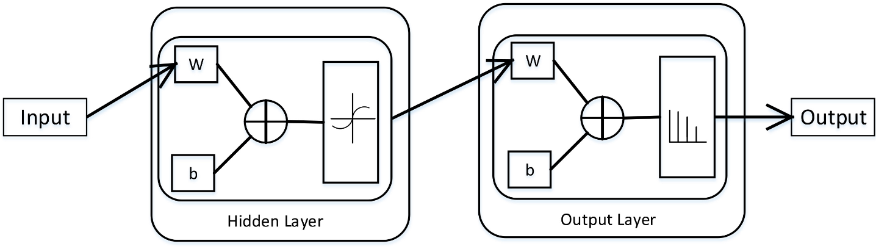
Yapay Sinir Ağları
Yapay sinir ağı, hayvanın sinir ağı davranışlarını taklit eden bir matematik modelidir.
Bağlantıların tarzına göre, sinir ağı modeli ileri besleme ağı ve geri besleme ağı olarak ayrılabilir. Bu yazıda, sigmoid gizli ve softmax çıkış nöronlarına sahip iki katmanlı bir geri bildirim ağı olan MATLAB'de Neural Pattern Recognition uygulaması kullanılmış.
Notes:
İleri Beslemeli Ağlar: İleri beslemeli yapay sinir ağlarında aktarılan bilgiler sadece ileri doğru hareket eder yani girişten çıkışa doğru bir hareket söz konusudur. Bir katmandaki nöronlar sadece kendinden sonra gelen katmana gider, ardından sonuç(çıkış) katmanına geçer. İleri beslemeli yapay sinir ağları, giriş katmanındayken dışarıdan gelen bilgilere herhangi bir değişiklik yapmadan bir sonraki katmana aktarır. Bu süreç içinde bilgi, orta ve çıkış katmanında fonksiyonlarla belli bir ağırlığa sahip olur ve çıkış nöronuna yönlendirir.
Geri Beslemeli Yapay Sinir Ağları: En az bir hücrenin çıkışı, diğer herhangi bir hücreye giriş olarak verilir bundan dolayı genellikle geri beslemeli yapay sinir ağlarında bir geciktirme eleman üzerinden yapılır. Besleme işlemi bir katmandaki hücreler arasında olmayabilir, bu sebeple doğrusal ilişkinin varlığından söz edilemez. Bu sebeple yapay sinir ağlarının geri beslemenin yapısı veri setine göre değişkenlik gösterebilir.

Slide 12
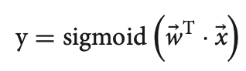
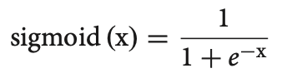
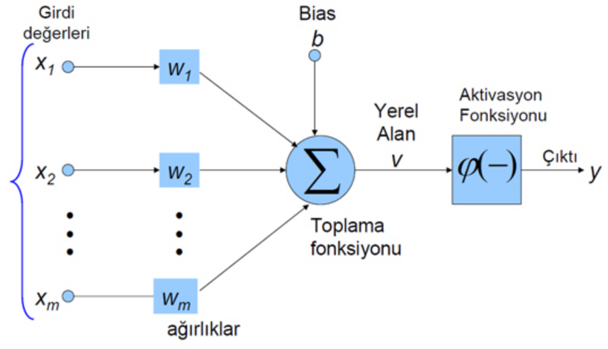
Giriş vektörünün x⃗, ağırlık vektörünün w⃗ ve aktivasyon fonksiyonunun bir sigmoid fonksiyon olduğunu varsayarsak, çıktı şöyle olur:
//
Sigmoid ise:
Bias değeri(b): Çıktı değerini kontrol edebilmeyi sağlayan sabit değerdir.
Yapay sinir ağları, veri setini öğrenerek genelleştirme yaparak istenilen görevi yerine getirir.
Ağırlıklar eğitim veri seti üzerinde belirlenir ve zamanla daha güçlü ve az sapmalı bir yapıya dönüşür.
Yapının kaç gizli katman ve nöron olacağı deneme yanılma yoluyla belirlenir. Bu ağda gizli katman sayısı 10 olarak ayarlanarak daha iyi performans alınır.
Notes:
İlk önce veri kümesinin entropisi hesaplanır:
Haftasonu veri kümesindeki (T kümesi) 10 örnekten
◦ 6 örnek için karar sinema
◦ 2 örnek için karar tenis oynamak
◦ 1 örnek için karar evde kalmak ve
◦ 1 örnek için karar alışverişe gitmek olduğuna göre
Entropy:
H(T)= - (6/10) log2(6/10) - (2/10) log2(2/10) - (1/10) log2(1/10) - (1/10) log2(1/10) H(T)= 1,571
gibi
daha sonra :
Gain(T, weather)= ?
◦ Sunny=3 (1 Cinema, 2 Tennis)
◦ Windy=4 (3 Cinema, 1 Shopping)
◦ Rainy=3 (2 Cinema, 1 Stay in)
◦ Entropy(Tsunny)= - (1/3) log2 (1/3) - (2/3) log2 (2/3)=0,918
◦ Entropy(Twindy)= - (3/4) log2 (3/4) - (1/4) log2 (1/4) =0,811
◦ Entropy(Trainy)= - (2/3) log2 (2/3) - (1/3) log2 (1/3) =0,918
Gain(T, weather) = Entropy(T)- ((P(sunny)Entropy(Tsunny) + P(windy) Entropy(Twindy)+ P(rainy) Entropy(Trainy) )
=1,571- ((3/10)Entropy(Tsunny)+(4/10)Entropy(Twindy)+ (3/10)Entropy(Trainy)) Gain(T, weather) =0,70
buradaki ornekteki gibi her bir özelliğin entropisi bulunur, oranlarıyla entropisi carpilip tum özelliklerin bu bilgileri toplanır ve kümenin entropisinden çıkartılır. Information gain bulunur.

Slide 13
Öznitelik Seçimi
Öznitelikleri seçme yöntemleri, gereksiz özniteliklerden kaçınarak, sayılarını azaltabilir. Birçok öznitelik seçim yöntemi vardır. Bu çalışma, boyutsallığı azaltmak için PCA ve Minimum Fazlalık Maksimum İlgililik (mRMR) kullanır.

Slide 14
Temel Bileşenler Analizi
PCA verideki gerekli bilgileri ortaya çıkarmada oldukça etkili bir yöntemdir. Temel mantık çok boyutlu bir veriyi, verideki temel özellikleri yakalayarak daha az sayıda değişkenle göstermektir.
Bu yöntem, yüksek korelasyonlu değişkenleri bir araya getirerek, verilerdeki en çok varyasyonu oluşturan “temel bileşenler” olarak adlandırılan daha az sayıda yapay değişken kümesi oluşturur.
Notes:
İleri Beslemeli Ağlar: İleri beslemeli yapay sinir ağlarında aktarılan bilgiler sadece ileri doğru hareket eder yani girişten çıkışa doğru bir hareket söz konusudur. Bir katmandaki nöronlar sadece kendinden sonra gelen katmana gider, ardından sonuç(çıkış) katmanına geçer. İleri beslemeli yapay sinir ağları, giriş katmanındayken dışarıdan gelen bilgilere herhangi bir değişiklik yapmadan bir sonraki katmana aktarır. Bu süreç içinde bilgi, orta ve çıkış katmanında fonksiyonlarla belli bir ağırlığa sahip olur ve çıkış nöronuna yönlendirir.
Geri Beslemeli Yapay Sinir Ağları: En az bir hücrenin çıkışı, diğer herhangi bir hücreye giriş olarak verilir bundan dolayı genellikle geri beslemeli yapay sinir ağlarında bir geciktirme eleman üzerinden yapılır. Besleme işlemi bir katmandaki hücreler arasında olmayabilir, bu sebeple doğrusal ilişkinin varlığından söz edilemez. Bu sebeple yapay sinir ağlarının geri beslemenin yapısı veri setine göre değişkenlik gösterebilir.

Slide 15
Minimum Fazlalık Maksimum İlgililik
mRMR, özniteliklerin maksimum Öklid mesafelerine sahip olmasını veya ikili olarak en aza indirgenmiş korelasyonlara sahip olmasını sağlar.
MRMR yinelemeli olarak çalışır. Her yinelemede, en iyi özelliği (bir kurala göre) tanımlar ve onu seçilen özellikler sepetine ekler. Bir özellik sepete girdikten sonra bir daha çıkamaz.
Her yinelemede, hedef değişkene göre maksimum ilgi düzeyine ve önceki yinelemelerde seçilen özelliklere göre minimum fazlalığa sahip özelliği seçmek istediğimiz için böyle adlandırılır.
Notes:
İleri Beslemeli Ağlar: İleri beslemeli yapay sinir ağlarında aktarılan bilgiler sadece ileri doğru hareket eder yani girişten çıkışa doğru bir hareket söz konusudur. Bir katmandaki nöronlar sadece kendinden sonra gelen katmana gider, ardından sonuç(çıkış) katmanına geçer. İleri beslemeli yapay sinir ağları, giriş katmanındayken dışarıdan gelen bilgilere herhangi bir değişiklik yapmadan bir sonraki katmana aktarır. Bu süreç içinde bilgi, orta ve çıkış katmanında fonksiyonlarla belli bir ağırlığa sahip olur ve çıkış nöronuna yönlendirir.
Geri Beslemeli Yapay Sinir Ağları: En az bir hücrenin çıkışı, diğer herhangi bir hücreye giriş olarak verilir bundan dolayı genellikle geri beslemeli yapay sinir ağlarında bir geciktirme eleman üzerinden yapılır. Besleme işlemi bir katmandaki hücreler arasında olmayabilir, bu sebeple doğrusal ilişkinin varlığından söz edilemez. Bu sebeple yapay sinir ağlarının geri beslemenin yapısı veri setine göre değişkenlik gösterebilir.

Slide 16
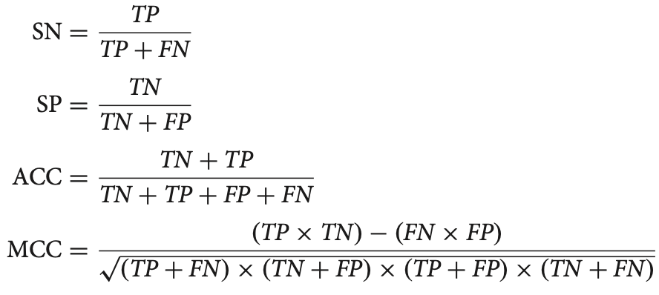
Ölçüm
Bu çalışmada, sınıflandırılmış etkinliği ölçmek için duyarlılık(sensitivity) (SN), özgüllük (specificity) (SP), doğruluk (Accuracy) (ACC) ve sınıflandırılmış etkinliği ölçmek için Matthews korelasyon katsayısı (MCC) kullanılır. Formüller:
TP : Burada gerçek pozitif, pozitif kümede tanımlanan pozitif örneklerin sayısını (TP) temsil eder.
TN : Gerçek negatif (TN), negatif kümedeki sınıflanan negatif örneklerinin sayısı anlamına gelir.
FP : Yanlış pozitif (FP), negatif kümede tanımlanan pozitif örnek sayısının sayısıdır.
FN : Yanlış negatif (FN), pozitif kümede tanımlanan negatif örneklerin sayısını temsil eder.
Genellikle sınıflandırma modellerinin kalitesini değerlendirmek için kullanılır.
Tıbbi istatistiklerde duyarlılık (SN) ve özgüllük (SP) olmak üzere iki temel özellik vardır:
SN : Duyarlılık gerçek pozitif orandır ve özgüllük gerçek negatif orandır.
*Sınıflandırılmış Etkinlik: Her sınıf için hesaplanan sınıflandırma etkinliği ve tüm sınıfların ağırlıklı ortalamaları.
Notes:
Sistolik Basınç:
Diyastolik Basınç:
Açlık Glikozu:
Lipoprotein:

Slide 17
ACC : Doğruluk, sınıflandırıcı tarafından doğru olarak sınıflandırılan örnek sayısının toplam örnek sayısına oranı olarak tanımlanır.
MCC, gerçek sınıflandırma ile tahmin edilen sınıflandırma arasındaki bir korelasyon katsayısıdır. Değer aralığı [-1, 1].
MCC bire eşit olduğunda, konu için mükemmel bir tahmin olduğunu gösterir.
MCC değeri 0 olduğunda, tahmin edilen sonucun rastgele tahmin sonucu kadar iyi olmadığını ve -1 olması, tahmin edilen sınıflandırmanın gerçek sınıflandırma ile tamamen tutarsız olduğu anlamına gelir.
Notes:
İlk önce veri kümesinin entropisi hesaplanır:
Haftasonu veri kümesindeki (T kümesi) 10 örnekten
◦ 6 örnek için karar sinema
◦ 2 örnek için karar tenis oynamak
◦ 1 örnek için karar evde kalmak ve
◦ 1 örnek için karar alışverişe gitmek olduğuna göre
Entropy:
H(T)= - (6/10) log2(6/10) - (2/10) log2(2/10) - (1/10) log2(1/10) - (1/10) log2(1/10) H(T)= 1,571
gibi
daha sonra :
Gain(T, weather)= ?
◦ Sunny=3 (1 Cinema, 2 Tennis)
◦ Windy=4 (3 Cinema, 1 Shopping)
◦ Rainy=3 (2 Cinema, 1 Stay in)
◦ Entropy(Tsunny)= - (1/3) log2 (1/3) - (2/3) log2 (2/3)=0,918
◦ Entropy(Twindy)= - (3/4) log2 (3/4) - (1/4) log2 (1/4) =0,811
◦ Entropy(Trainy)= - (2/3) log2 (2/3) - (1/3) log2 (1/3) =0,918
Gain(T, weather) = Entropy(T)- ((P(sunny)Entropy(Tsunny) + P(windy) Entropy(Twindy)+ P(rainy) Entropy(Trainy) )
=1,571- ((3/10)Entropy(Tsunny)+(4/10)Entropy(Twindy)+ (3/10)Entropy(Trainy)) Gain(T, weather) =0,70
buradaki ornekteki gibi her bir özelliğin entropisi bulunur, oranlarıyla entropisi carpilip tum özelliklerin bu bilgileri toplanır ve kümenin entropisinden çıkartılır. Information gain bulunur.

Slide 18
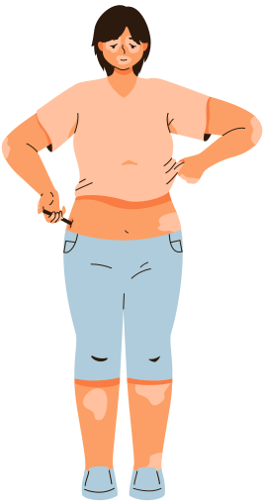
SONUÇLAR
VE
TARTIŞMA

Slide 19
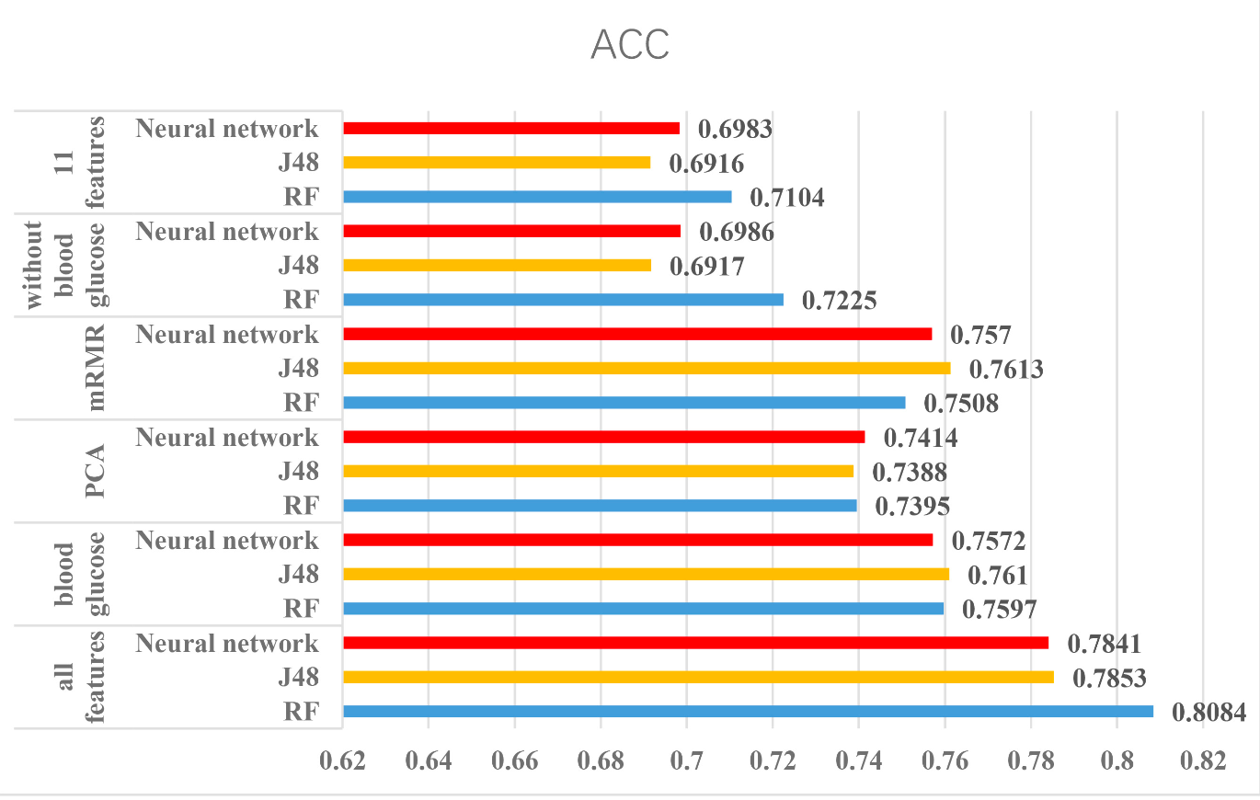
Luzhou veri seti kullanımı. Bu şekle göre, tüm özellikleri kullanan ve rastgele ormanın en yüksek performansı gösterdiği yöntem. Aynı zamanda kan şekeri bulunmayan yöntemin iyi olmadığı gözlemlenir.
Figür 1

Slide 20
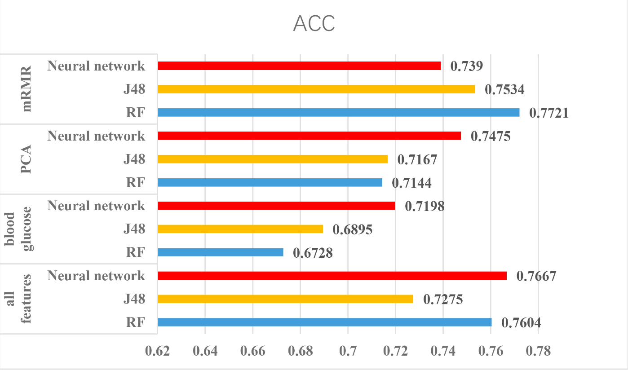
Pima Kızılderilileri veri kümesinin kullanım sonuçları. mRMR bu veri seti için uygundur ve sadece glikoz kullanan yöntem bu veri seti için uygun değildir.
Figür 2

Slide 21

Figür 1 ve 2'den, PCA'nın iki veri kümesi için pek uygun olmadığını görebiliriz. Ve tüm öznitelikleri kullanmak, özellikle Luzhou veri kümesi için iyi bir performansa sahiptir. Öznitelik kümesi kan şekeri içerdiğinde Rassal Orman, Karar Ağacı ve Yapay Sinir Ağları arasında çok fazla fark bulunmamaktadır. Öznitelikleri kan şekeri olmadan kullandığımızda, Rassal Orman en iyi performansa sahiptir. Ancak yapay sinir ağı zayıf performans gösterir.
Notes:
İleri Beslemeli Ağlar: İleri beslemeli yapay sinir ağlarında aktarılan bilgiler sadece ileri doğru hareket eder yani girişten çıkışa doğru bir hareket söz konusudur. Bir katmandaki nöronlar sadece kendinden sonra gelen katmana gider, ardından sonuç(çıkış) katmanına geçer. İleri beslemeli yapay sinir ağları, giriş katmanındayken dışarıdan gelen bilgilere herhangi bir değişiklik yapmadan bir sonraki katmana aktarır. Bu süreç içinde bilgi, orta ve çıkış katmanında fonksiyonlarla belli bir ağırlığa sahip olur ve çıkış nöronuna yönlendirir.
Geri Beslemeli Yapay Sinir Ağları: En az bir hücrenin çıkışı, diğer herhangi bir hücreye giriş olarak verilir bundan dolayı genellikle geri beslemeli yapay sinir ağlarında bir geciktirme eleman üzerinden yapılır. Besleme işlemi bir katmandaki hücreler arasında olmayabilir, bu sebeple doğrusal ilişkinin varlığından söz edilemez. Bu sebeple yapay sinir ağlarının geri beslemenin yapısı veri setine göre değişkenlik gösterebilir.

Slide 22
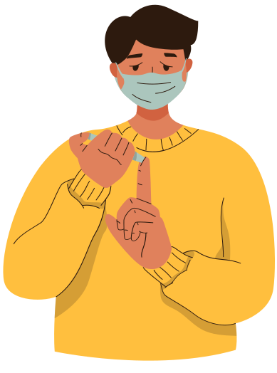
ÇÖZÜM
Yapılan deneylere göre PCA kullanmanın Doğruluğunun (ACC) iyi olmadığını ve tüm özellikleri kullanmanın ve mRMR kullanmanın daha iyi sonuçlara sahip olduğu gözlemlendi.
Yalnızca açlık glikozu kullanılan sonuç, özellikle Luzhou veri setinde daha iyi bir performansa sahiptir. Bu, açlık glikozunun tahmin için en önemli endeks olduğu anlamına gelir, ancak sadece açlık glikozunu kullanmak en iyi sonucu elde edemez, bu nedenle doğru tahmin etmek istiyorsak daha fazla endekse ihtiyacımız vardır.
Ayrıca, üç sınıflandırmanın sonuçlarını karşılaştırarak, Rassal Orman, Karar Ağacı ve Yapay Sinir Ağı arasında çok fazla fark olmadığını görebiliriz, ancak bazı yöntemlerde Rassal Ormanın diğer sınıflandırıcılardan daha iyi olduğu açıktır.
Luzhou veri kümesi için en iyi sonuç 0,8084 ve Pima Kızılderilileri için en iyi performans 0,7721'dir.

Slide 23

TeŞEKKÜRLER!

Slide 24
KAYNAK
Predicting Diabetes Mellitus With Machine Learning Techniques
Quan Zou, Kaiyang Qu, Yamei Luo, Dehui Yin, Ying Ju and Hua Tang5
https://www.frontiersin.org/articles/10.3389/fgene.2018.00515/full

